Slide 1

GEAR SHARE
Tim: TG 02.2 Pokemoni
Ak. god. 2025./2026.

Slide 2
SADRŽAJ
Članovi grupe
Opis zadatka
Iskustva
Organizacija rada
Ispitivanje
Korišteni alati i tehnologije
Arhitektura sustava
Pregled zahtjeva

Slide 3
ČLANOVI GRUPE
Nikola Horvat
Noa Bašić
Igor Vuković
Jakov Marković
Leon Katić
Antonio Batarilović
Leonard Kovač
Voditelj, baza podataka, deployment
Dokumentacija
Dokumentacija
Dokumentacija, backend
Backend
Frontend
Frontend

Slide 4
OPIS ZADATKA
PROBLEM
RJEŠENJE
Kupnja sezonske sportske opreme je skupa i rizična jer se koristi rijetko, dok trgovci imaju neiskorištene zalihe i neefikasan sustav rezervacija
Povezivanje kupaca sezonske sportske opreme i trgovaca u cilju jednostavnijeg, povoljnijeg i fleksibilnijeg najma opreme

Slide 5
OPIS ZADATKA
DECATHLON RENT
GEAR SHARE
USPOREDBA SA SLIČNIM RJEŠENJEM
Decathlon kao trgovac
Lokacije ograničene na Deathlon dućane
Decathlon brandovi
Zatvoren na odluke Decathlona
Bilo tko može biti trgovac
Nema ograničenja u lokacijama
Nema restrikcije na brandove
Prilagođava se potrebama zajednice

Slide 6
PREGLED ZAHTJEVA
GLAVNI FUNKCIONALNI ZAHTJEVI
Sustav omogućuje korisnicima registraciju i prijavu putem OAuth 2.0 autentifikacijskog sustava
Sustav omogućuje javni pregled kataloga i detaljne stranice oglasa
Korisnik može rezervirati period najma uz provjeru dostupnosti i privremeno zaključavanje termina do plaćanja.
Trgovac može platiti i aktivirati članarinu potrebnu za objavu oglasa
Administrator može pregledavati i upravljati korisnicima, moderirati oglase te obrađivati prijave nepravilnosti

Slide 7
PREGLED ZAHTJEVA
NEFUNKCIONALNI ZAHTJEVI I DOMENE PRIMJENE
Vrijeme učitavanja stranica (initial load) ne prelazi 3 sekunde.
Prosječno vrijeme odgovora API-ja ≤ 500 ms za tipične upite.
Podaci korisnika šifrirani su u pohrani (enkripcija baze i objektne pohrane).
Dostupnost sustava najmanje 99% mjesečno.
Kod je modularan, lako proširiv i organiziran po slojevima.

Slide 8
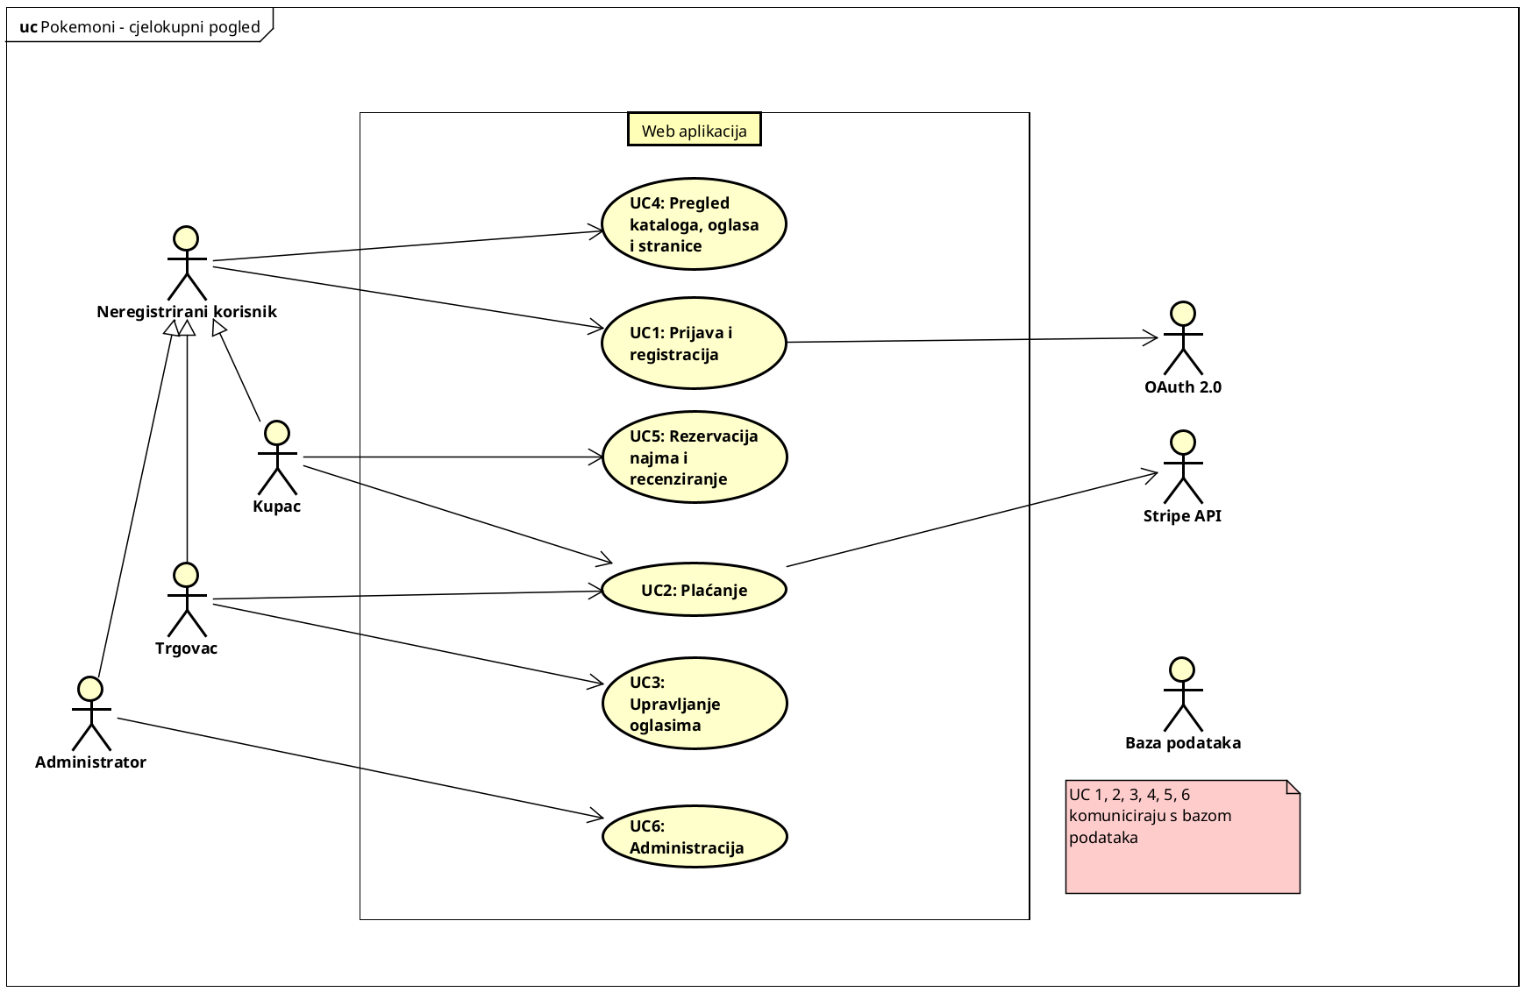
UML DIJAGRAM OBRAZACA UPORABE

Slide 9
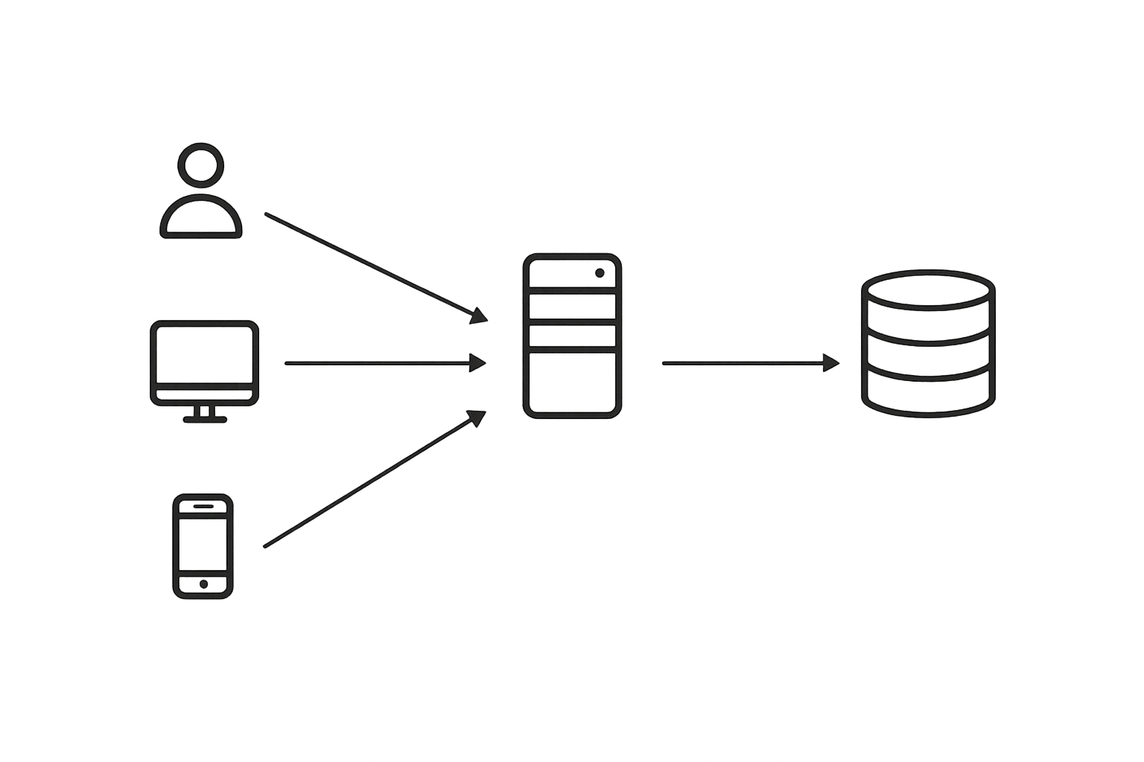
ARHITEKTURA SUSTAVA
klijent–poslužitelj arhitektura
podsustavi
  Frontent - korisničko sučelje
  Backend – MCV arhitektura
  Baza podataka
Visoka kohezija, Slojevitost, horizontalno skaliranje, Sigurnost, Operativna jednostavnost

Slide 10
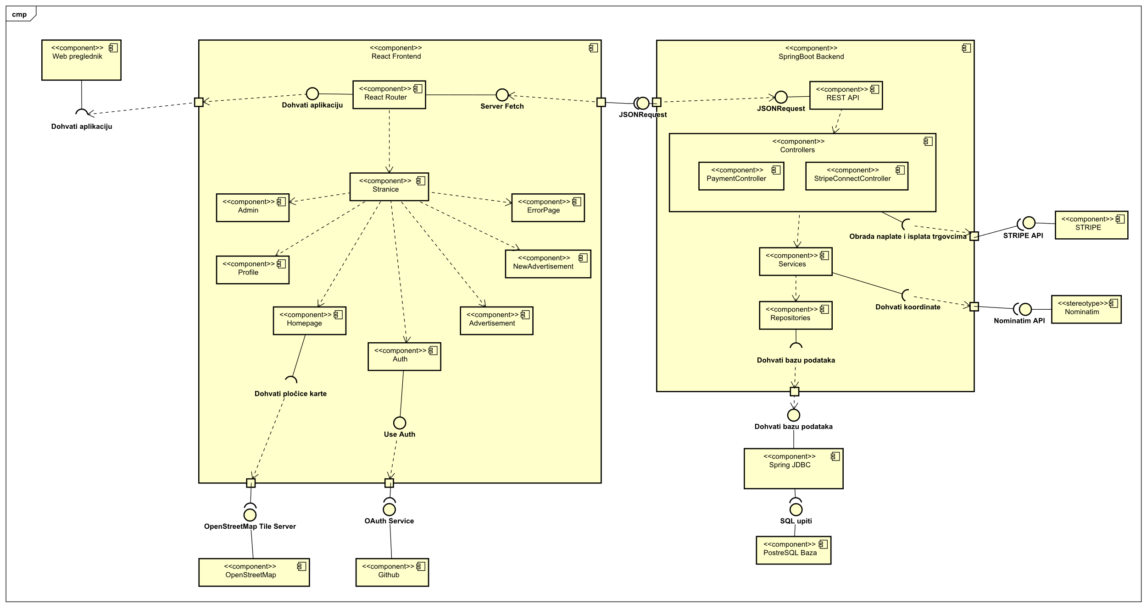
ARHITEKTURA SUSTAVA

Slide 11
ISPITIVANJE
Backend ispitivanje:
  Testirana poslovna logika aplikacije
  Provjerena ispravnost rada servisa i API ruta
  JUnit 5, Mockito i Spring MockMvc
Frontend / sustavsko testiranje:
  Testirano ponašanje aplikacije iz perspektive korisnika
  Provjereno za normalne slučajeve, rubne situacije i greške
  Selenium IDE i Selenium WebDriver

Slide 12
KORIŠTENI ALATI I TEHNOLOGIJE
Visual Studio Code
GitHub
Docker Desktop
Docker
GitHub Actions
Nginx
Amazon Web Services
Alati za razmještaj
Deploy
Frontend
Backend
Ispitivanje
Baza
React
Vite
React Router
Fetch API
Spring Boot
Spring Security +
OAuth 2.0
Stripe API
JDBC
PostgreSQL
JUnit 5
Mockito
Selenium IDE
Selenium WebDriver

Slide 13
ORGANIZACIJA RADA
ORGANIZACIJA KOMUNIKACIJE
VODOPADNI MODEL
Discord
Kanali za pojedine timove
Kanali za komunikaciju između timova
Izvještaj voditelja o napravljenom i sljedećim koracima
Zašto:
  Zahtjevi poznati prije oblikovanja
  Zahtjevi se rijetko mijenjaju
Tijek:
  Analiza zahtjeva
  Oblikovanje sustava
  Implementacija i ispitivanje
  Integracija i ispitivanje sustava
  Rad sustava i održavanje

Slide 14
ORGANIZACIJA RADA

Slide 15
ISKUSTVA
Bolja raspodjela zadataka u startu
Bolja komunikacija
Više sastanaka uživo
Rad na vrijeme
Preuzimanje tuđih poslova

